Slide 1
Поэзия Серебряного века
Разработала: преподаватель русского языка и литературы Барсукова О.Д.

Slide 2
Символизм
-направление в искусстве; сосредоточено на художественном выражении посредством символа – многозначного иносказания

Slide 3
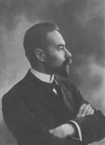
Валерий Брюсов 1873 - 1924
В истории русской литературы Брюсов навсегда остался открывателем новых путей, “искателем смутного рая” , великолепным мастером стиха, доказавшим, что поэт может передать все многообразие человеческих страстей, все “сокровища” , заложенные в чувстве. Брюсовым создан собственный стиль – звучный, чеканный, живописный. Для него характерно разнообразие форм, их неустанный поиск, стремление обнять в своем творчестве все времена и страны. Брюсов ввел в русскую поэзию образ современного большого города с его людскими толпами и огнями реклам. Брюсову всегда была близка общественно-гражданская тема. Труд, творческие возможности человека, подчиняющего своей воле силы природы, - один из важнейших мотивов поэзии поэта. Для Брюсова характерна поэзия намеков.

Slide 4
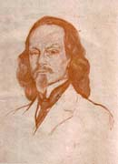
Константин Бальмонт 1867 - 1942
Поэзия Бальмонта оптимистична, светла, далека от мистики, роковых предзнаменований и прочих тревожащих души настроений, которыми было пронизано творчество современников. В СССР «буржуазный поэт» Бальмонт был на многие годы забыт. Если его поэзию и вспоминали, то далеко не лучшие стихи и только с разоблачительными целями - как образчик «упадничества».

Slide 5
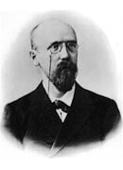
Федор Сологуб 1863 - 1927
Русский прозаик и поэт; один из заметных представителей старшего поколения символистов. В реалистическом творчестве преобладали пессимистические ноты, контрастом служат его «творимая легенда», сладкие грезы о блаженной стране, куда попадают только после смерти. Элементы подобной болезненной утопии намечаются в лирическом цикле стихотворений «Звезда Таир».

Slide 6
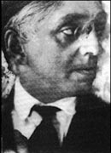
Михаил Кузмин 1875 - 1936
Русский писатель, композитор, музыкальный критик. Примыкал к символизму, затем к акмеизму. Сборник стихов "Александрийские песни" (1921), "Форель разбивает лед" (1929). Проза (повесть "Чудесная жизнь Иосифа Бальзамо, графа Калиостро", 1919; романы "Тихий страж", 1916, и др.). Переводы зарубежных классиков (Апулей). Вокальные произведения (многие на собственные тексты), музыка для драматического театра.

Slide 7
Символисты
Гиппиус Зинаида Николаевна
Мережковский Дмитрий Сергеевич
Брюсов Валерий Яковлевич
Бальмонт Константин Дмитриевич
Сологуб Федор (Тетерников Федор Кузьмич)
Белый Андрей (Борис Николаевич Бугаев)
Блок Александр Александрович

Slide 8
Акмеизм
- течение в русской поэзии 1910-х гг, провозгласил освобождение поэзии от символических порывов к «идеальному», от многозначности, возврат к материальному миру, предмету, стихии «естества», точному значению слова

Slide 9
Акмеисты («Цех поэтов»)
Ахматова Анна Андреевна
Гумилев Николай Степанович
Мандельштам Осип Эмильевич

Slide 10
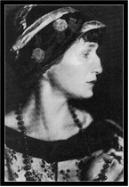
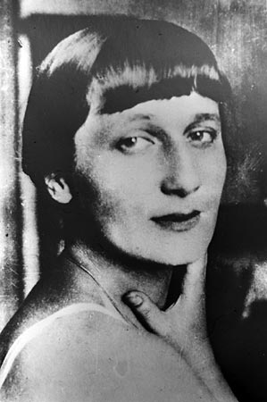
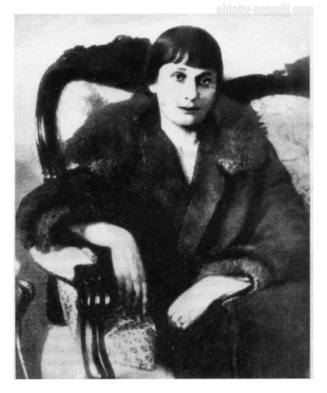
Анна Андреевна Ахматова 1889 - 1966

Slide 11
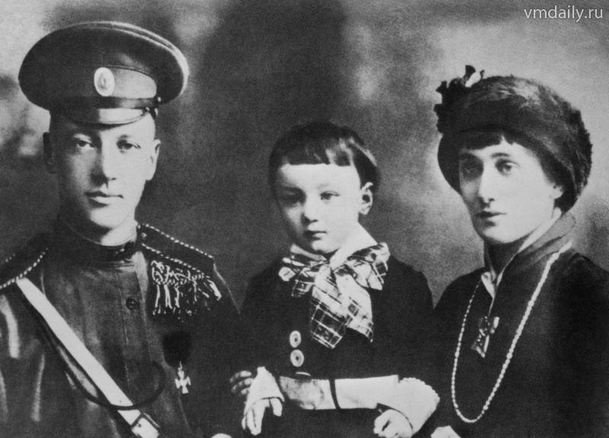
Анна Ахматова и Николай Гумилев

Slide 12
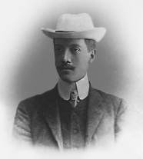
Николай Степанович Гумилев 1886 - 1921

Slide 13
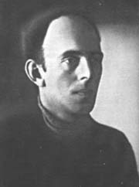
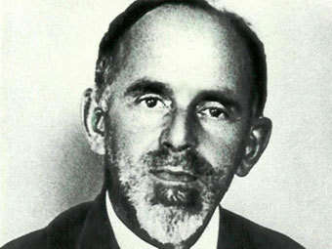
Осип Мандельштам (1891-1938)

Slide 14
Футуризм
-авангардское направление в искусстве, создает «искусство будущего», культивировал эстетику машинной индустрии и большого города, переплетение документального материала и фантастики, разрушил естественный язык

Slide 15
Футуристы
Маяковский Владимир Владимирович
Хлебников Велимир (Виктор Владимирович Хлебников)
Северянин Игорь
(Игорь Васильевич Лотарев)

Slide 16
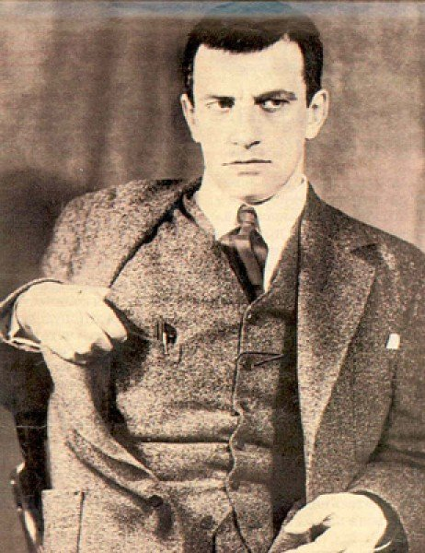
Владимир Маяковский 1893 - 1930

Slide 17
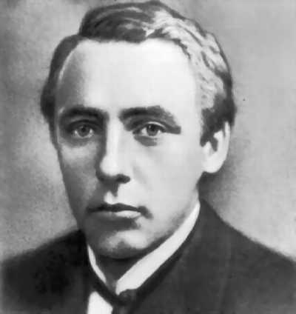
Велимир Хлебников 1885 - 1922

Slide 18
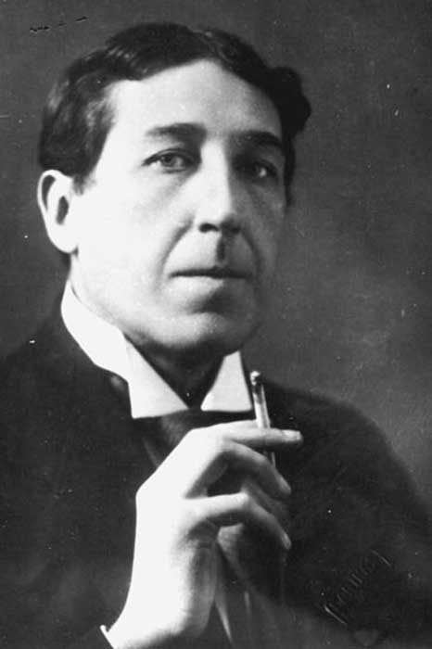
Игорь Северянин 1887 -1941

Slide 20
«Новокрестьянские» поэты
Есенин Сергей Александрович
Клюев Николай Алексеевич
Клычков Сергей Антонович (Лешенков)

Slide 21
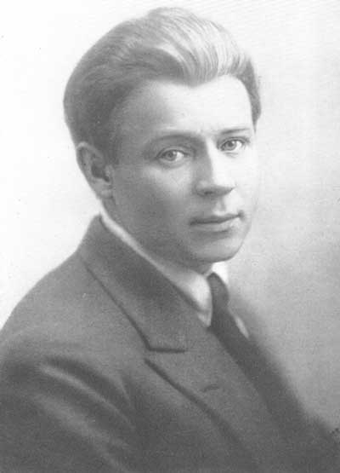
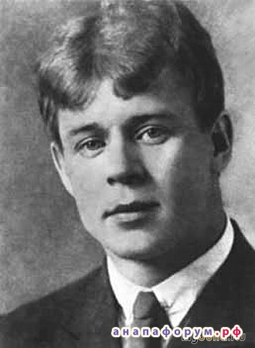
Сергей Есенин 1895 - 1925

Slide 23
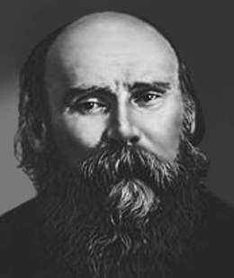
Николай Клюев (1884 - 1937)

Slide 24
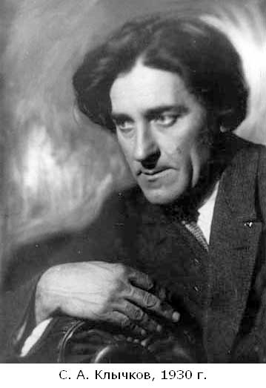
Сергей Клычков (1889-1937)

Slide 25
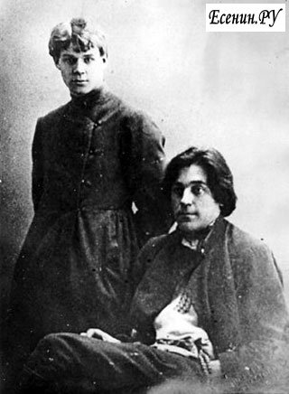
С.Есенин и С.Клычков

